Slide 1
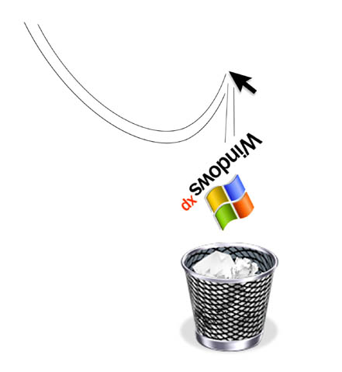

DesarrolloWeb aplicaciones simples y serviciales
Jorge Luis Hernández C
Estudiante 9° Sem de I.S.C en el ITC
Solutions Systems and Security
http://code.inocorp.org
lesthack@gmail.com
@lesthack

Slide 2

¿De que va esto?
Aprendizaje
Creatividad
Desarrollo

Slide 3
¿Que es la Web?
...sistema de documentos de hipertexto y/o hipermedios enlazados y accesibles a través de Internet...
[Wikipedia, World Wide Web]
Nota: ¿Y que es la web semántica?

Slide 4
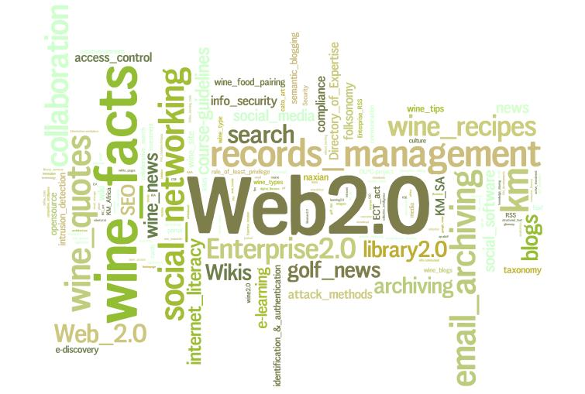
¿Y que es la Web 2.0?

Slide 5
¿Como empiezo?
Sitios Web
||
Aplicaciones Web

Slide 6
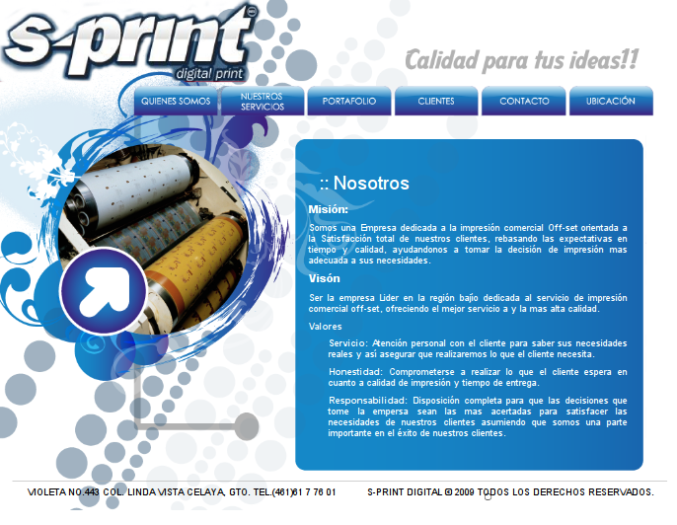
:: Sitio Web
Contenido Estático
Buen Diseño
Relativamente Sencillos
Relativamente Baratos

Slide 7
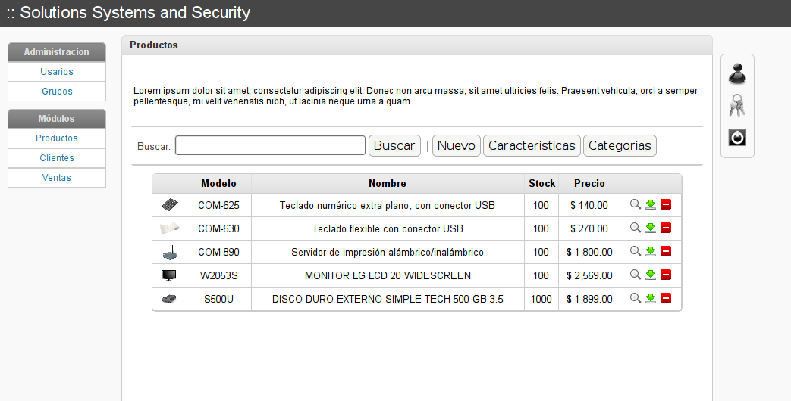
Aplicación Web
Diseño Simple
Contenido Dinámico
Adaptativos
Personalizables
Un poco mas caros

Slide 8
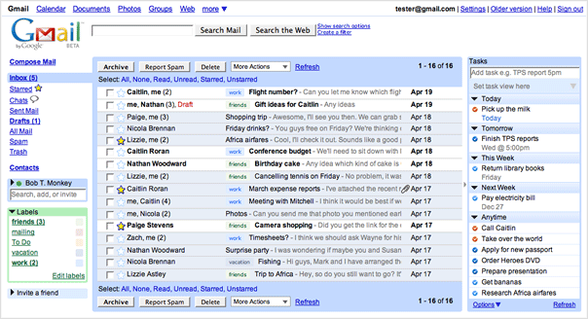
Aplicación Web

Slide 9
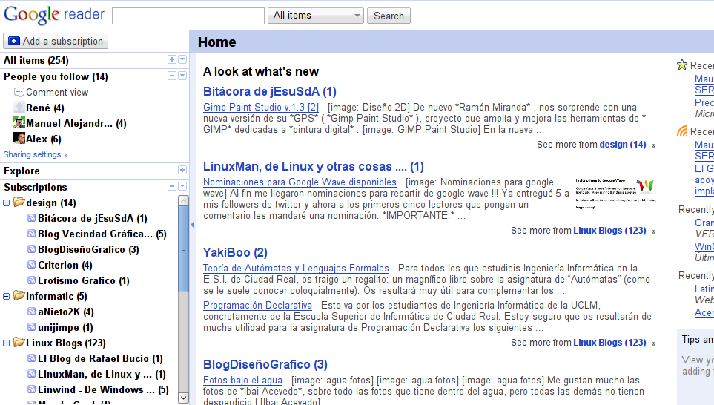
Aplicación Web

Slide 10
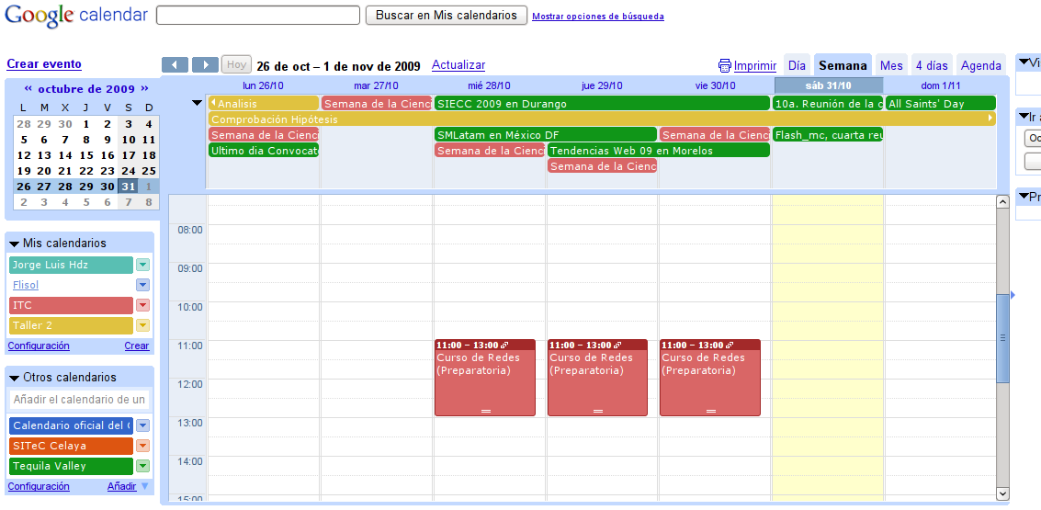
Aplicación Web

Slide 11
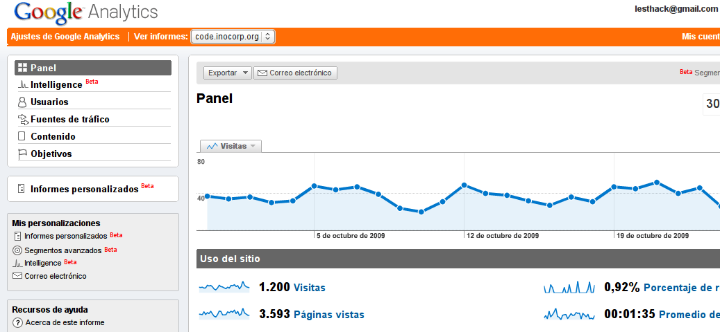
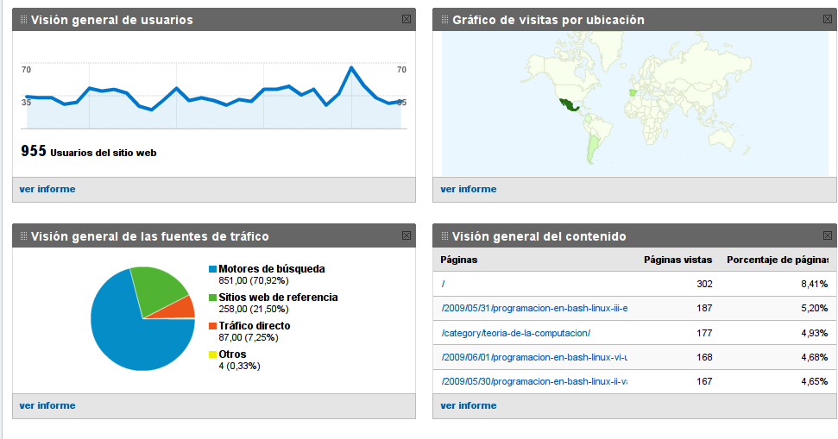
Aplicación Web

Slide 12
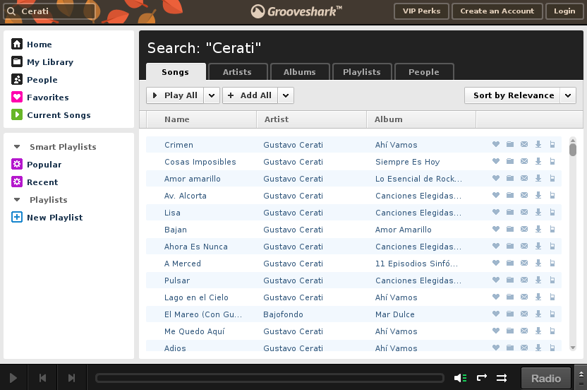
Aplicación Web

Slide 13
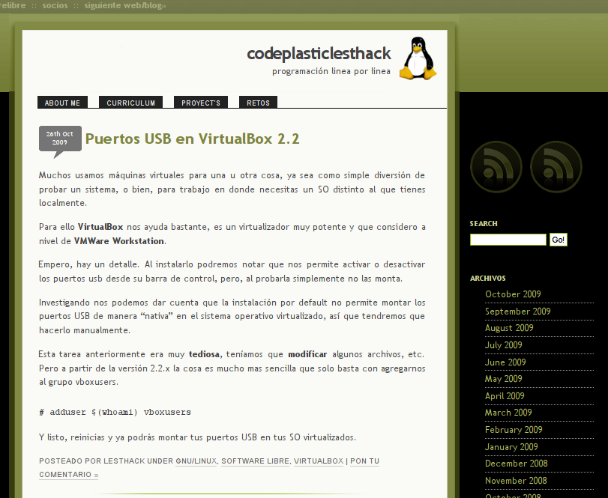
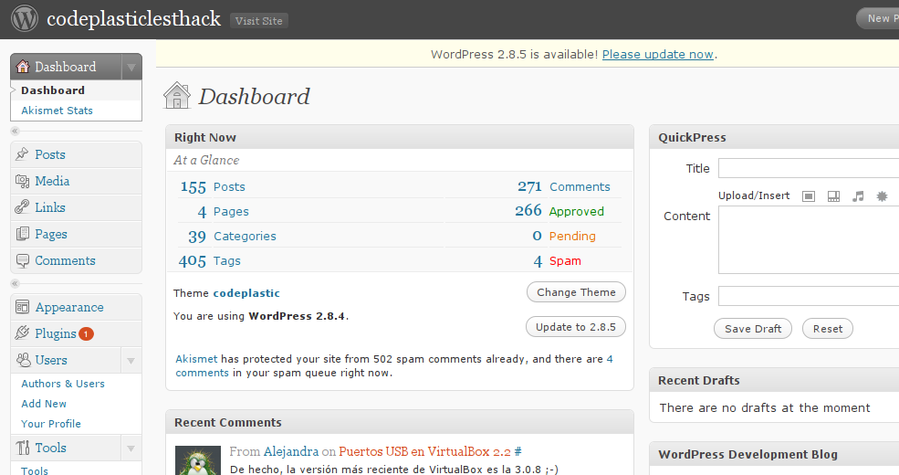
Aplicación Web / Sitio Web

Slide 14
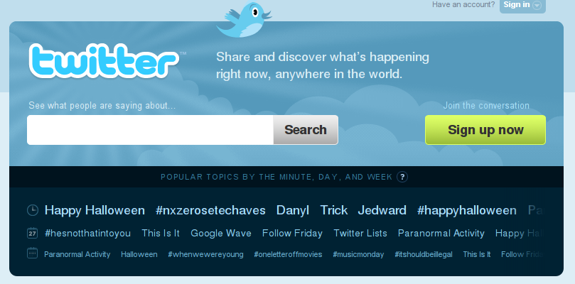
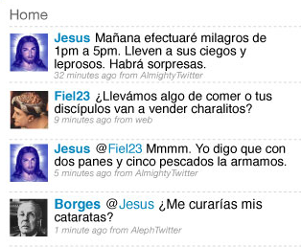
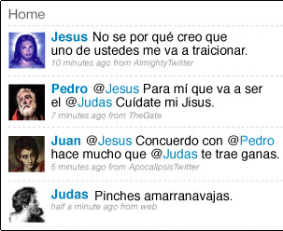
Aplicación/Sitio Web 2.0 + Socialidad

Slide 15
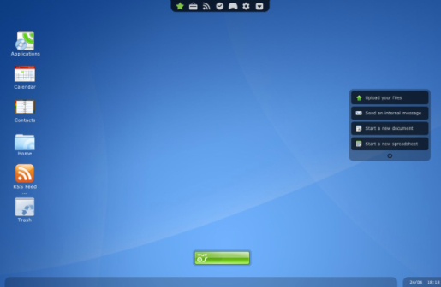
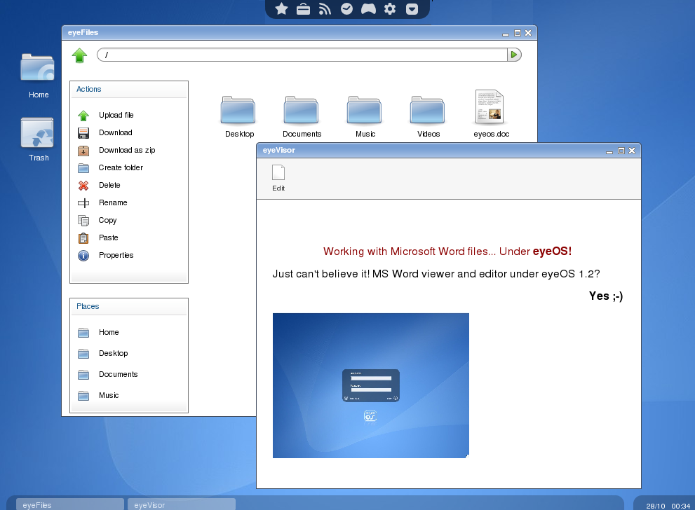
Sistema Operativo online

Slide 16
Herramientas y Tecnologías
Tecnologías:
  xHTML
  CSS
  Javascript
  XML
  Ajax
  PHP / Ruby / Python
  .Net (ASP)
Herramientas Uso.
  Apache (Server)
  MySQL / PostgreSQL
Herramientas Dev.
  Notepad++
  Navegador (Firefox, Opera, Chrome, IE8)
  Photoshop

Slide 17
Para un Desarrollo Decente
HTML
Esqueleto
CSS
Diseño
Javascript
Agilidad
+
+
PHP
Apache
MySQL

Slide 18
Fin
Gracias

